Slide 1
Pirkanmaan hyvinvointialueen vaikuttamistoimielimet
- vanhusneuvosto

Slide 2
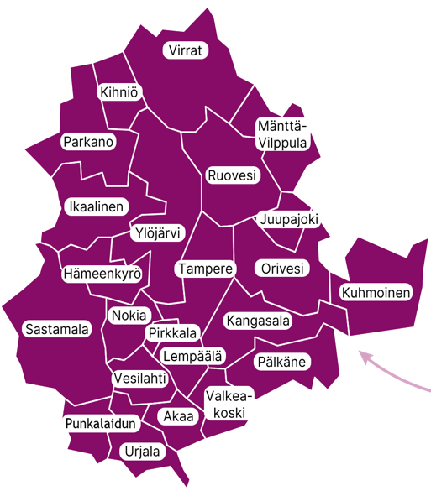
Pirkanmaan kunnat

Slide 3
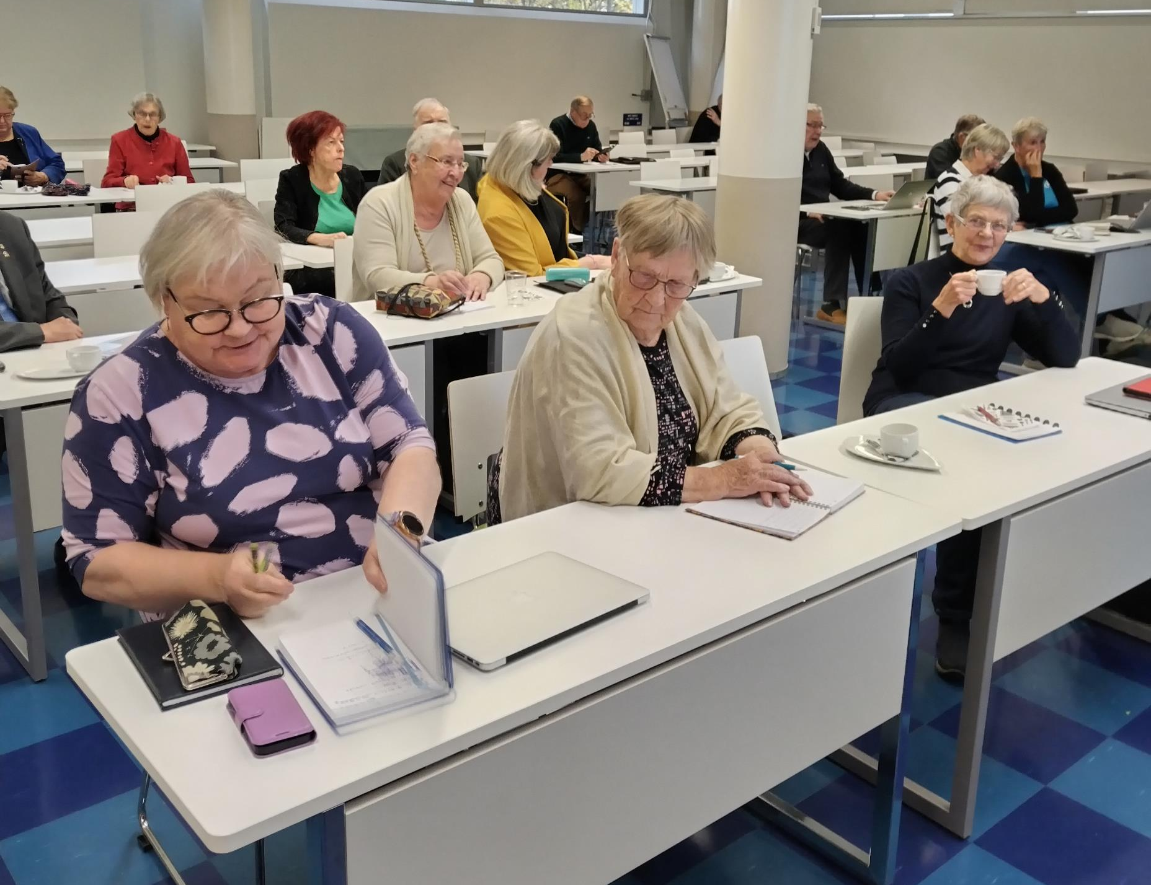
Pirkanmaan hyvinvointialueen vaikuttamistoimielimet
Vanhusneuvosto 36 jäsentä
Vammaisneuvosto 34 jäsentä
Nuorisovaltuusto 41 jäsentä

Slide 4
Pirkanmaan hyvinvointialueen vanhusneuvosto
Vanhusneuvostossa 36 jäsentä, joista 2 edustaa Pirkanmaan eläkeläisjärjestöjen neuvottelukunta PEETUa.
Hyvinvointialueen vaikuttamistoimielimet ovat lakisääteisiä. ( Laki hyvinvointialueesta 611/2021, 32 §)
Vanhusneuvostolle tulee antaa mahdollisuus vaikuttaa hyvinvointialueen toiminnan suunnitteluun, valmisteluun, toteuttamiseen ja seurantaan asioissa, joilla on tai joilla vanhusneuvosto arvioi olevan merkitystä ikääntyneen väestön ja heidän tarvitsemiensa palveluiden kannalta, ja vanhusneuvosto tulee ottaa mukaan osallistumisen ja kuulemisen kehittämiseen hyvinvointialueella.

Slide 5
Vanhusneuvosto vuonna 2025 aktiivinen ja vaikuttava edunvalvoja
Vanhusneuvosto antoi useita lausuntoja ja kannanottoja, joilla oli todellista vaikutusta eri asioiden päätöksenteon sisällöissä.
Vanhusneuvosto on lausunnossaan pitänyt tärkeänä päivätoiminnan jatkumista lähipalveluna ja aluehallitus on huomioinut lausunnon asian valmistelussa.
Kotiin saatavan siivouspalvelun alatulorajaan neuvosto otti alatulorajaa nostavan kannan, mikä otettiin huomioon päätöksessä.
Neuvosto korosti lausunnoissaan ja kannanotoissaan palvelujen saavutettavuutta muistuttaen samalla, että asiointi on oltava mahdollista myös kasvokkain ja puhelimitse, sillä digipalvelut eivät tavoita kaikkia.
Myös alueellinen tasapuolisuus, tasa-arvo ja yhdenvertaisuus nousivat keskeisiksi teemoiksi vanhusneuvoston lausunnoissa.

Slide 6
Hyvinvointialueen vaikuttamistoimielinten asema
• Vaikuttamistoimielimet eivät ole hyvinvointialueen varsinaisia toimielimiä, eivätkä ne voi käyttää julkista valtaa. Vaikuttamistoimielinten jäsenet eivät toimi virkavastuulla.
• Aluehallitus vastaa vaikuttamistoimielinten nimeämisestä ja toimintaedellytyksistä.
• Hyvinvointialueiden vaikuttamistoimielimissä on tärkeää huomioida kaikki hyvinvointialueen toimialat (sosiaali- ja terveydenhuolto sekä pelastustoimi).
• Hyvinvointialueen vaikuttamistoimielimiin tulee edustus kaikista alueen kuntien vaikuttamistoimielimistä.
Vaikuttamistoimielimillä on mahdollisuus nostaa asioita esiin ja antaa lausuntoja sekä tehdä aloitteita.

Slide 7
Missä asioissa vaikuttamistoimielimiä olisi hyvä kuulla? Esimerkkejä
• Talousarvio
Strategiat
• Hyvinvointisuunnitelmat ja –kertomukset
- Ikääntyneiden hyvinvointisuunnitelma (vanhusneuvosto)
• Osallisuusohjelma/-suunnitelma tms, asiakirjat
• Muut suunnitelmat
• Palveluiden järjestäminen ja sisältö, saatavuus ja saavutettavuus
• Palveluien kehittäminen

Slide 8
Vanhusneuvostojen yhteistyö
Kuntien ja hyvinvointialueen vanhusneuvostoilla on omat tehtävänsä ja vaikuttamisalueensa. Yhdyspinnalla on myös yhteisiä painopisteitä.
Kunnalliset vanhusneuvostot voivat lähettää Pirhan neuvoston tehtäviin liittyviä kannanottoja, lausuntoja tai muita toiveita ja terveisiä hyvinvointialueen vanhusneuvostolle, joka merkitsee saapuneen postin pöytäkirjaan tiedoksi. Asian käsittely aiheesta riippuen.
Vähintään kerran vuodessa järjestetään webinaari vanhusneuvostojen tehtäväalueeseen liittyvistä aiheista.

Slide 9
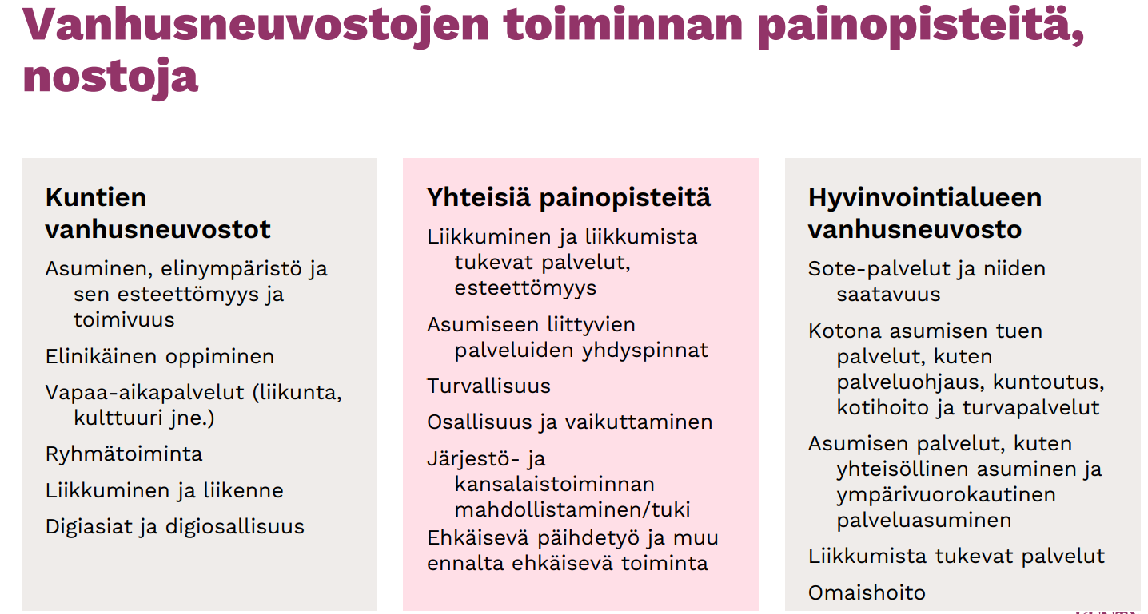
Kuntaliitto:

Slide 10
Lisätietoja: pirha.fi/vaikuttamistoimielimet
Yhteydenotot:
vanhusneuvosto@pirha.fi
Asiantuntijasihteeri p. 040 8306997

